Slide 1
工业冷却水系统水泵调频节能分析
——基于2025年9-11月东厂区历史运行数据
工业节能项目案例

Slide 2
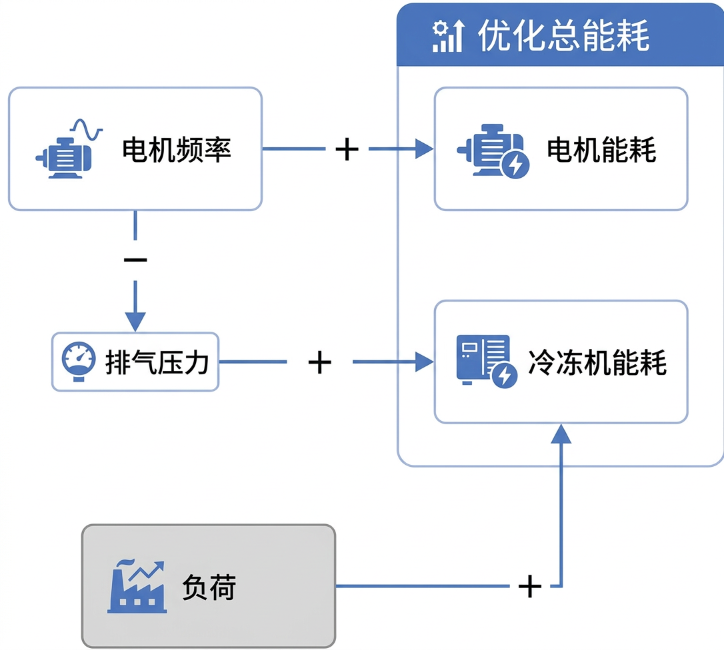



FIGURE 因果架构
厂区水泵 统一变频 跳档切换
电机水泵
累计值
冷冻机
根据排气压力调整水泵频率
以期控制在边界内
排气压力

Slide 3
执行摘要
分析逻辑
历史数据 | 常用频率的合理性？ | 降低使用100hz的频率，提高90hz：以30min为基本单位，水泵主要在90hz（17.28%）与100hz（32.96%）两个档位运行。全样本比较、工况区间匹配及KNN近邻匹配三种方法——逐渐增强对混淆变量即工况的控制——结论保持一致：历史运行100hz的场景，水泵频率无需达到100hz，90hz即可，且能实现更低的系统总能耗。
 | 频率切换的合理性？ | 频率切换没有完全受到工况调整：稳态切换事件中，进行升频和降频决策操作前工况分布无显著差异，调频不受工况驱动。
 | 习惯性高频？ | 维持高频区间：大部分时间水泵运行频率范围在[90-100]，并且频率切换呈现出90hz-98hz/99hz/100hz之间往返。
预测方法 | TSMixer | 输入：历史时间窗口内的系统运行状态序列（进水温度、排气压力、负荷压力比、时间等特征）和当前时刻的水泵频率。 输出：当前时刻的系统总能耗预测值，以及下一时刻的排气压力预测值。 TSMixer同时学习“动作（频率）-能耗”的代价关系与"动作（频率）-压力"的转移关系。
优化方法 | TSMixer + CMAB | 上下文多臂赌博机（CMAB）：以近期运行状态为上下文，在候选频率中选择动作，以预测系统总能耗为优化目标，并约束排气压力处于历史合理范围。 应用前需通过线上A/B测试验证。

Slide 4
历史数据
数据采样频率说明
表1. 东厂区工况数据与能耗数据采集情况。数据采集时间范围为 9月至11月。在该时间段内，东厂区三台冷冻机均完整记录了相关运行工况参数及能耗数据。
数据 | 采样频率 | 含义
能耗数据 | 30 min | 累计
冷冻机运行数据 | 30 s | 瞬时
水泵频率数据 | 10 s | 瞬时
采用试点先行的研究策略，以东厂区为典型样本开展系统性分析，所构建的优化模型和节能策略具备向同厂区推广的适用性

Slide 5
历史数据
工况数据与能耗数据的时间粒度对齐
30min内的平均工况数据（负荷、排气压力、电机频率）
15:00
15:30
产生
此时记录的30min能耗变化数据（冷冻机能耗、电机能耗）

Slide 6
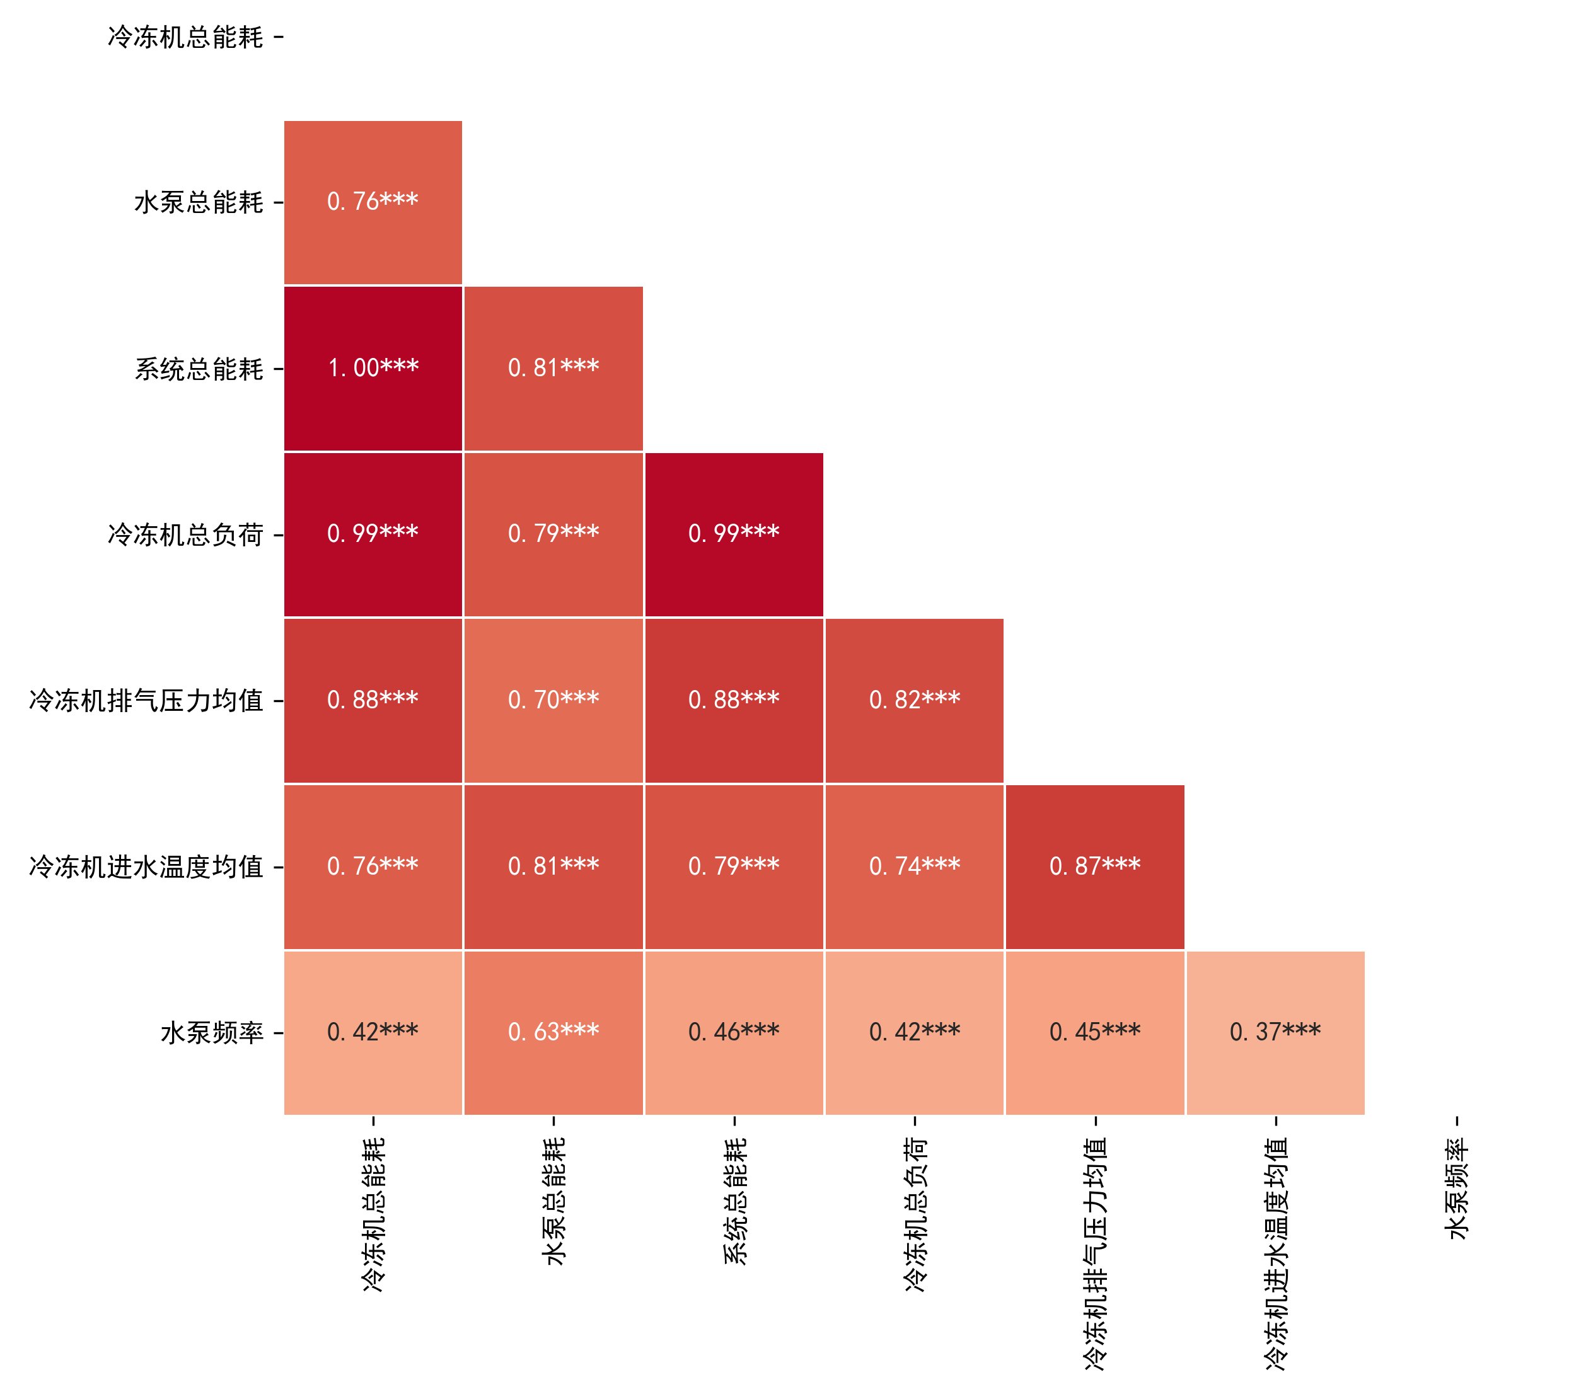
历史数据
数据相关性分析（Pearson相关系数）
图1. 工况参数与系统能耗的相关性 。现场运行记录表明，“操作员”通常根据排气压力变化对水泵频率进行人工调节。当排气压力升高时，水泵频率往往被提高以增加流量去拉低排气压力，从而导致在运行区间内排气压力与水泵频率呈现同步升高的特征。虽然水泵频率调节对排气压力具有一定影响，但其作用相对有限(r=0.45)，排气压力的变化主要受系统负荷变化的影响(r=0.82)。

Slide 7
历史数据
习惯性高频？水泵不同运行频率下的工况和能耗统计
表2. 东厂区冷却水泵不同运行频率下的系统工况与能耗统计描述。水泵主要在100 Hz（32.96%）和90 Hz（17.28%）两个档位运行，合计占总运行时间的50%左右，其余频率档位均低于3%。 100 Hz与90 Hz对应的排气压力（928 vs 929 kPa）和进水温度（22.86 vs 22.19°C）高度相近，但100 Hz对应的负荷总和略高（581 vs 562）。也就是说，在工况相近的条件下，90 Hz的系统总能耗（455.66 kWh）低于100 Hz（482.68 kWh），差值约27 kWh/30min，主要差异来自水泵能耗（57.05 vs 75.99 kWh），冷冻机能耗差异相对较小（398.62 vs 406.69 kWh）。水泵最低运行频率64Hz仅占1.21%，对应排气压力（741 kPa）和负荷（220）均最低，为轻负荷周期的节能运行模式。
电机频率 | 占比(%) | 排气压力 | 负荷总和 | 进水温度 | 冷冻机能耗 | 水泵能耗 | 系统总能耗
100 | 32.96 | 928.31 ± 132.40 | 581.61 ± 274.71 | 22.86 ± 3.93 | 406.69 ± 202.34 | 75.99 ± 27.60 | 482.68 ± 224.45
90 | 17.28 | 929.16 ± 82.48 | 561.65 ± 230.82 | 22.19 ± 3.38 | 398.62 ± 160.13 | 57.05 ± 19.16 | 455.66 ± 175.24
98.4 | 2.31 | 1079.58 ± 50.71 | 806.72 ± 93.40 | 25.94 ± 1.40 | 602.00 ± 70.28 | 86.87 ± 0.53 | 688.87 ± 70.20
98.75 | 1.81 | 968.46 ± 42.96 | 794.88 ± 99.51 | 23.00 ± 0.89 | 550.09 ± 79.14 | 88.58 ± 0.29 | 638.67 ± 79.03
99.85 | 1.49 | 1065.19 ± 66.85 | 648.33 ± 121.18 | 27.94 ± 1.61 | 494.84 ± 93.25 | 87.78 ± 1.01 | 582.62 ± 93.84
98.2 | 1.42 | 959.30 ± 38.75 | 722.23 ± 123.79 | 23.01 ± 1.03 | 511.27 ± 92.10 | 86.53 ± 0.57 | 597.80 ± 91.81
64 | 1.21 | 741.09 ± 33.92 | 220.32 ± 59.61 | 21.10 ± 1.40 | 118.05 ± 29.11 | 21.41 ± 0.78 | 139.46 ± 29.03
98.1 | 1.03 | 1009.02 ± 45.55 | 738.32 ± 118.41 | 25.51 ± 1.52 | 530.38 ± 79.24 | 84.90 ± 0.79 | 615.28 ± 79.18
其他 | … | … | … | … | … | … | …

Slide 8
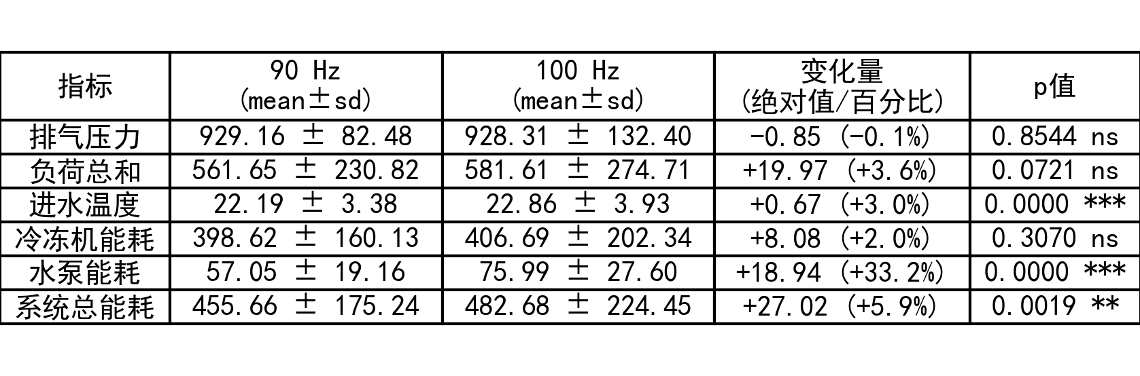
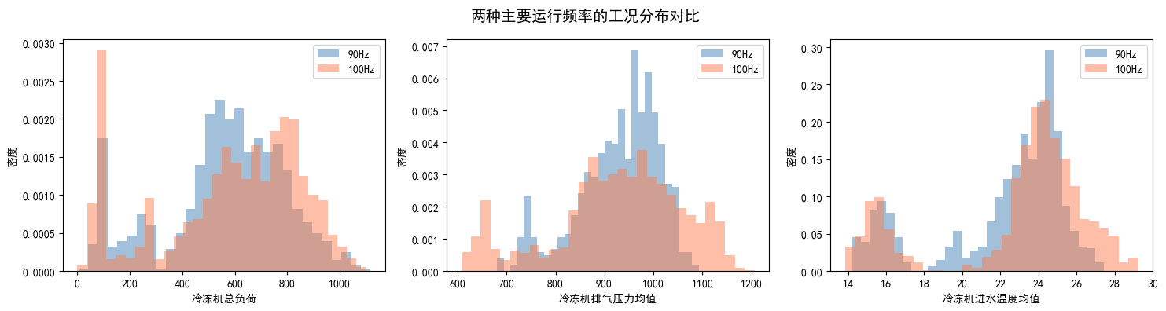
历史数据
不同水泵频率下的工况与能耗统计
图2. 东厂区冷却水泵90hz和100hz运行频率下的系统工况与能耗变化的差异描述。基于2025年9-11月现场运行记录，对冷却水泵在90hz与100hz两种主要运行频率下的系统工况参数及能耗指标进行独立样本t检验。结果表明，两种运行频率下冷冻机排气压力均值无显著差异，冷冻机能耗变化量无显著差异，水泵能耗变化量存在显著差异。这说明将水泵运行频率由90 Hz提升至100 Hz并未对系统排气压力产生显著的调节效果，但是100 Hz运行频率下水泵能耗显著高于90hz，增幅约为18.94 kWh/30min（+33.2%），该额外能耗并未通过冷冻机能耗的显著降低得到补偿，导致系统总能耗在100hz下显著高于90Hz。综上，在当前系统运行工况范围内，将冷却水泵频率由90 Hz提升至100 Hz不能显著降低冷凝排气压力，反而造成水泵能耗的显著增加。建议将90 Hz设定为冷却水泵变频调节的上限边界，在满足系统冷凝需求的前提下实现系统总能耗的最优控制。

Slide 9
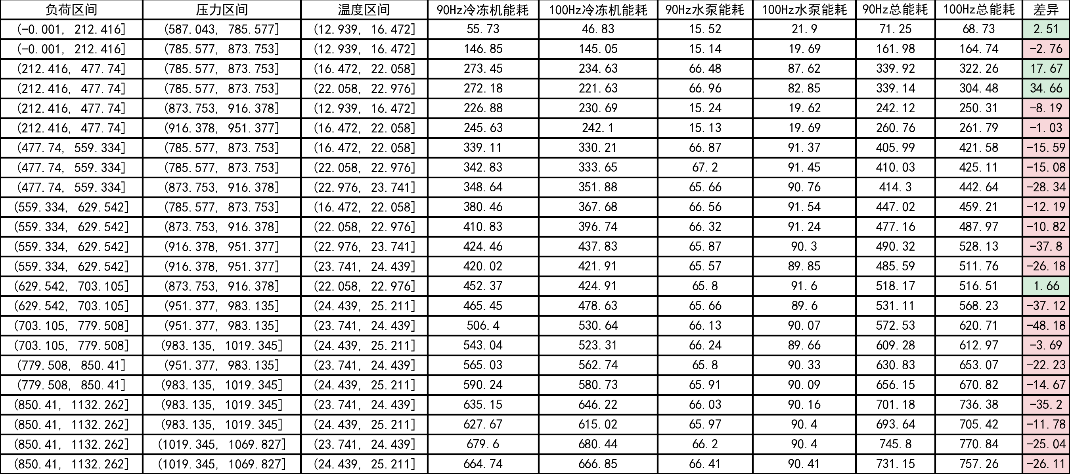
历史数据
常用频率的合理性？分区工况下100Hz与90Hz水泵的能耗对比
表3. 在对负荷、排气压力及进水温度进行分区控制（8个区间）后，对不同水泵频率（100hz vs. 90hz）下的系统总能耗进行对比。在可比较的运行工况中，90hz 频率在 19 个工况中表现出更低的系统能耗，而 100hz 仅在 4 个工况中具有优势。因此，从统计结果来看，在相似运行条件下，采用90hz频率运行更有利于降低系统整体能耗。

Slide 10
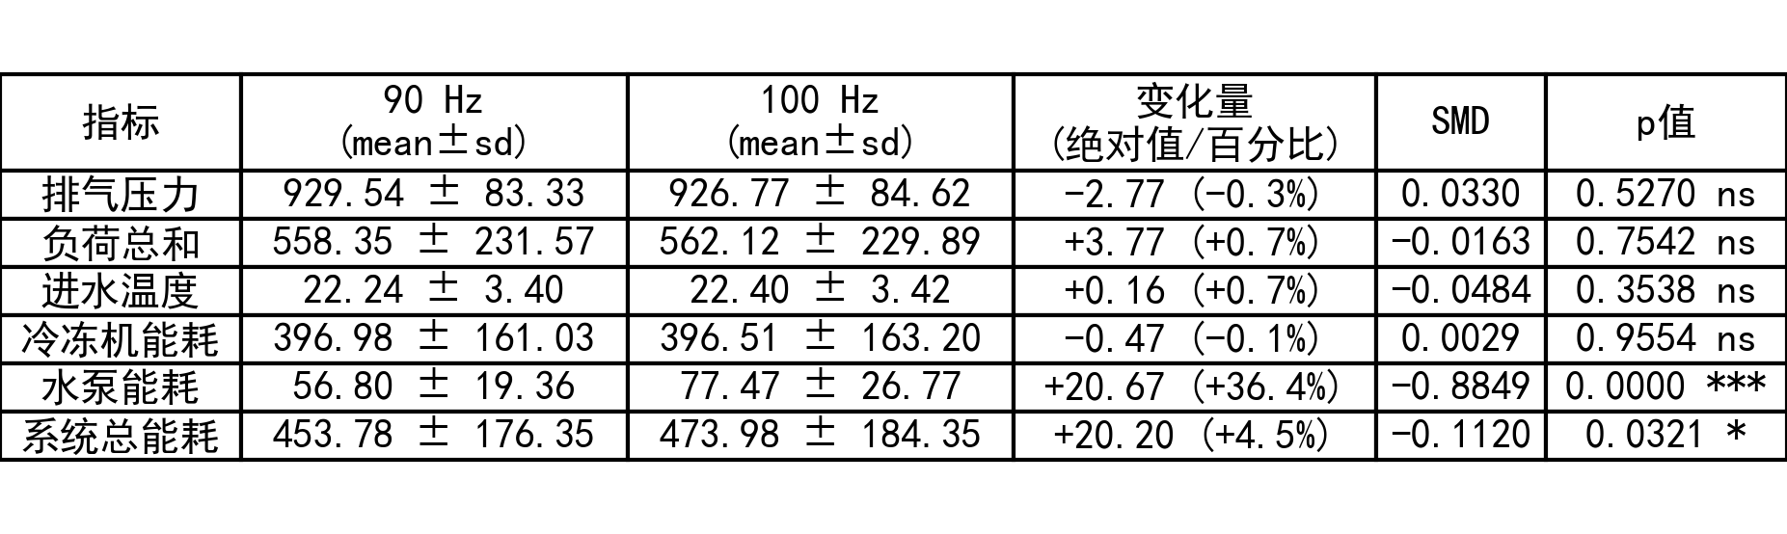
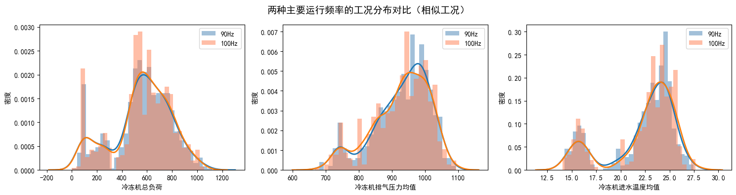
历史数据
KNN近邻匹配下100Hz与90Hz水泵的能耗对比
图3. 基于KNN，两种主要运行频率在匹配工况（负荷、排气压力、进水温度相近）下的能耗对比。两种运行频率下冷冻机能耗差异无统计学意义（p=0.955），然而，100hz运行频率下水泵能耗较90hz显著增加（Δ=+20.67 kWh/30min，p<0.001），且该额外水泵能耗未能通过冷冻机的节能效益（排气压力）得到补偿，系统总能耗净增约20.20 kWh/30min。

Slide 11
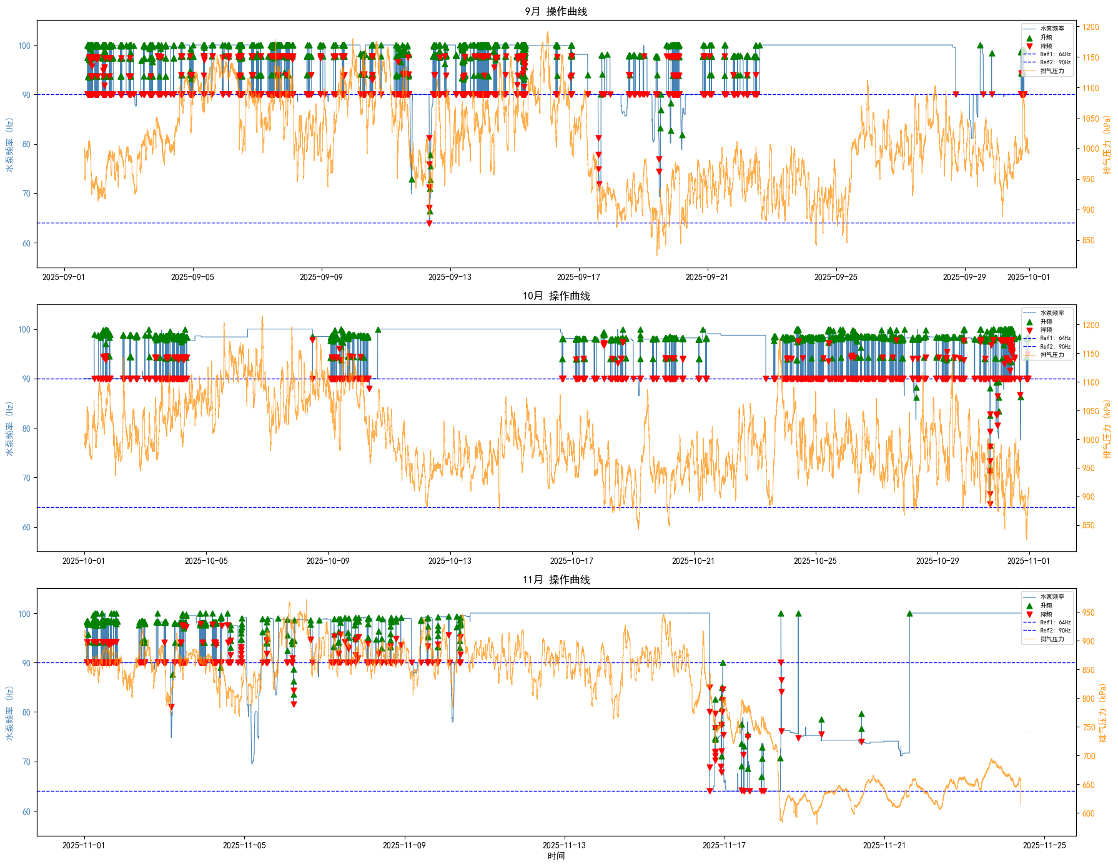
历史数据
水泵频率切换轨迹与稳态运行分析
图4. 2025年9-11月水泵频率切换轨迹。30秒为基本单位，以相邻采样点间频率变化幅度大于2 Hz作为有效切换的判定阈值，低于该阈值的频率波动视作采集或者操作误差予以忽略。其中，进行升频切换的次数有3811（51.9%），进行降频切换操作的有3529（48.1%）。
表4. 最大连续稳态运行时段。
水泵 频率 (range) | 水泵 频率(mode) | 总运行时长 (h) | 最大稳态运行时长(h) | 时间段
100.0~100.0 | 100 | 791.11 | 12.42 | 11-16 02:37 ~ 11-16 15:01
98.75~99.05 | 99 | 165.37 | 46.00 | 10-21 10:39 ~ 10-23 08:38
90.0~90.0 | 90 | 493.89 | 2.41 | 09-01 15:00 ~ 09-01 17:24
86.5~90.0 | 86 | 8.35 | 1.40 | 10-19 04:18 ~ 10-19 05:42

Slide 12
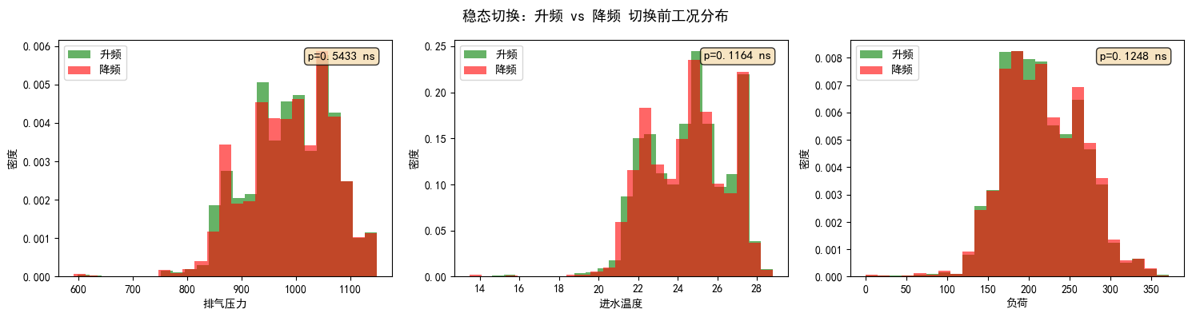
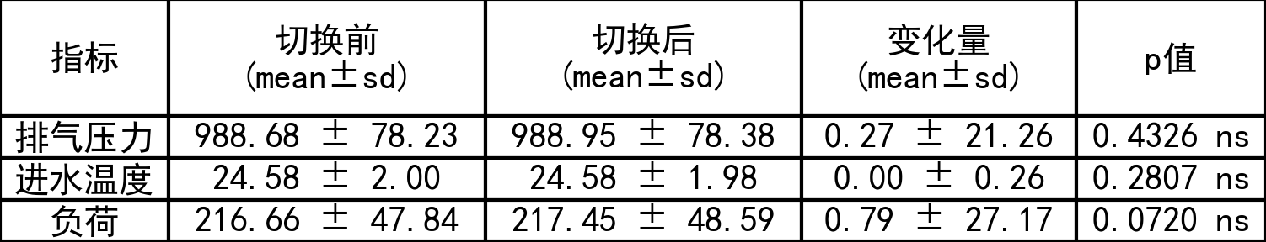
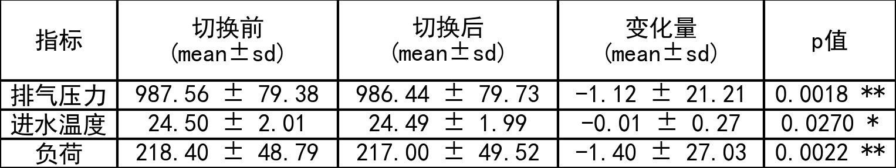
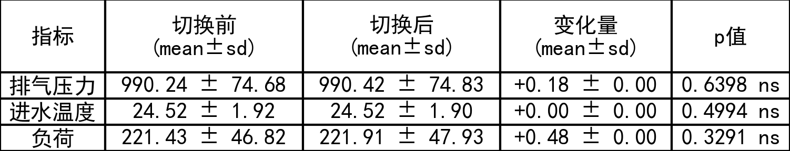
历史数据
稳态切换前后系统工况差异检验
图5. 定义稳态切换事件为：切换操作前后30分钟内无再次切换发生，以排除连续调频对工况观测的干扰。升频与降频决策触发前的系统工况分布（负荷、排气压力、进水温度）均无显著差异，调频决策不受工况变化驱动。升频决策（以90 Hz→X Hz为代表）发生后，切换前后系统工况无显著变化，表明提高水泵频率未能有效改善冷凝工况；而降频决策发生后，切换前后工况存在显著差异。水泵频率的切换升频并没有带来可观测的工况改善，但是必然导致水泵能耗的显著增加。
稳态升频（3801） 稳态降频（3517） 稳态升频90->X（3023）

Slide 13
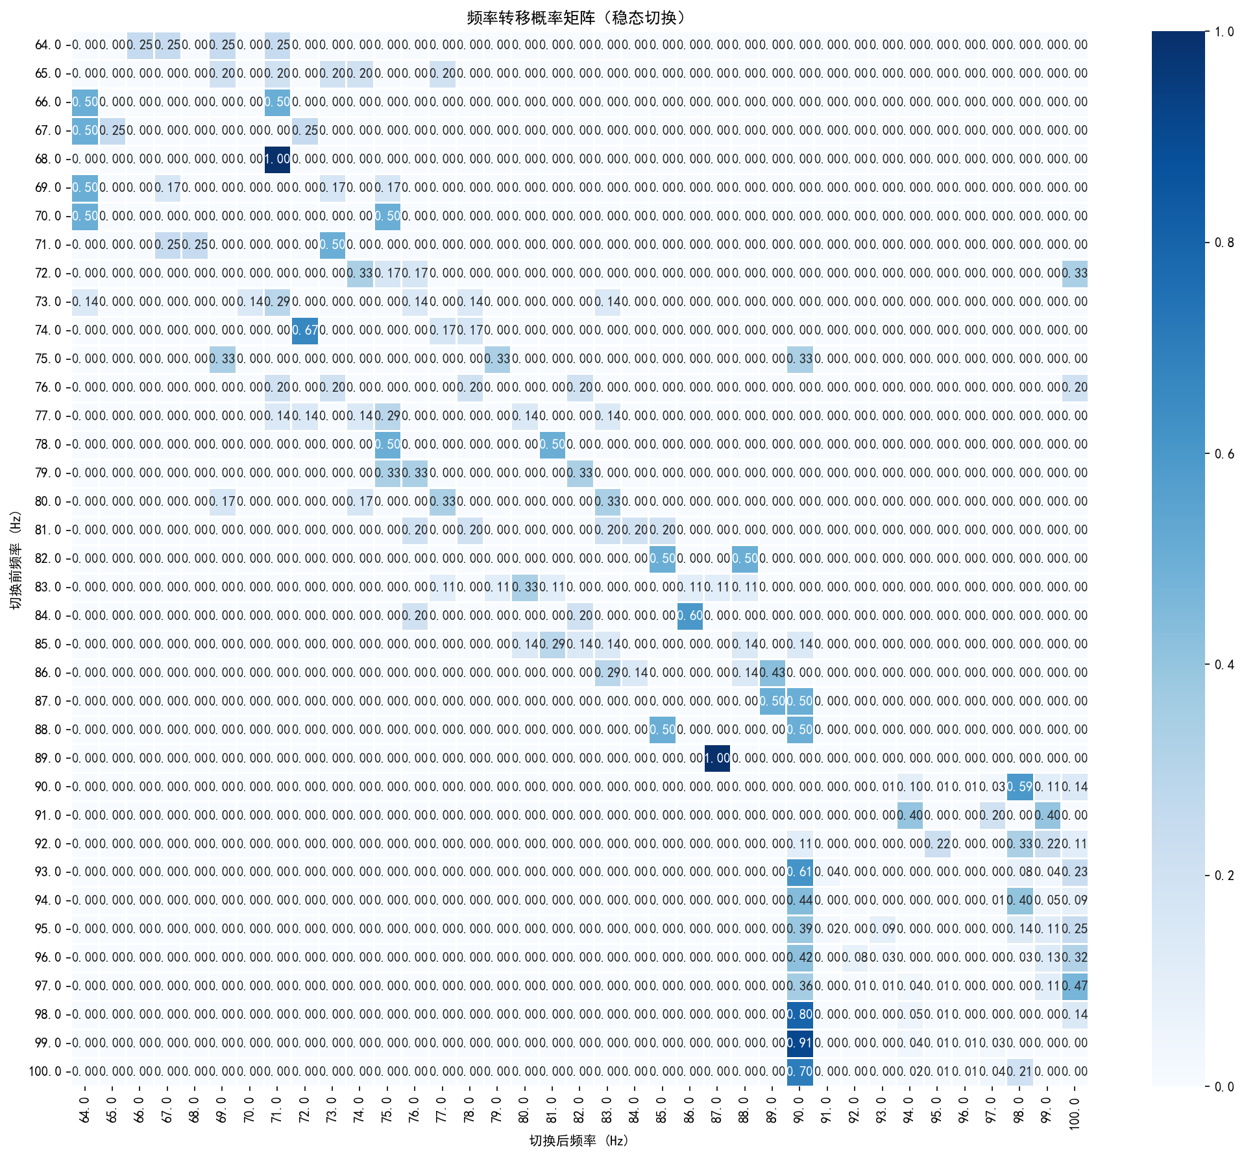
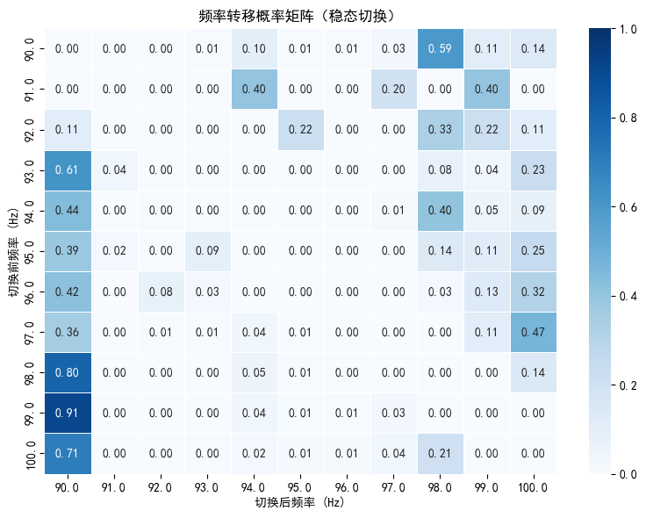
历史数据
水泵频率转移概率矩阵
图6. 频率转移矩阵。操作决策其实是在机械的在高频范围内习惯性往返。

Slide 14
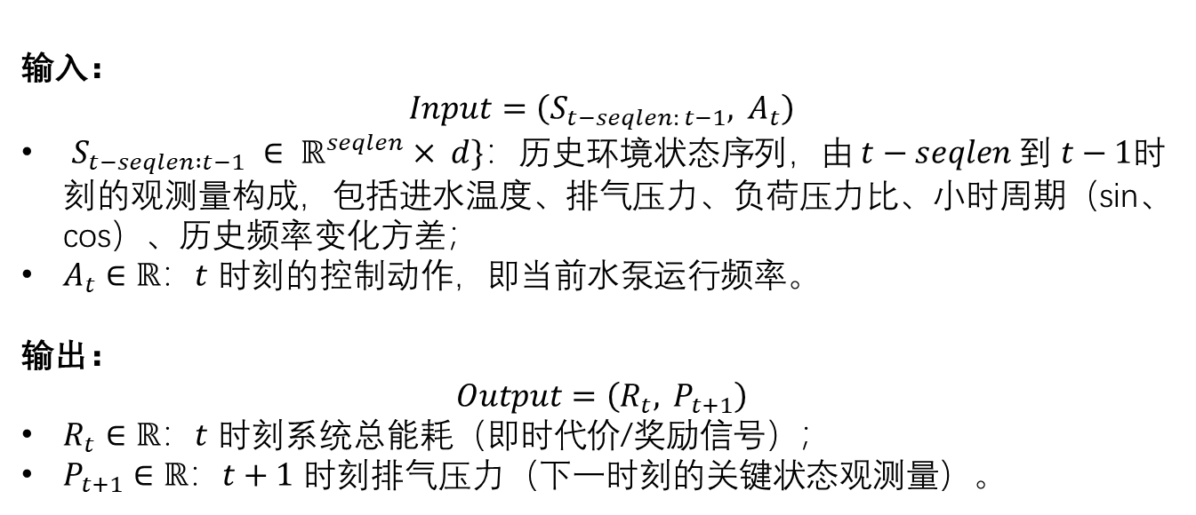
预测方法
TSMixer模型
输入：
$$Input=\left(S_{t−seqlen: t−1} , A_{t}\right)$$
$S_{t−seqlen :t−1} ∈ ℝ^{seqlen}× d\}$：历史环境状态序列，由 $t−seqlen$到 $t−1$时刻的观测量构成，包括进水温度、排气压力、负荷压力比、小时周期（sin、cos）、历史频率变化方差；
$A_{t}∈ℝ$：$t$ 时刻的控制动作，即当前水泵运行频率。
输出：
$$Output=\left(R_{t} , P_{t+1}\right)$$
$R_{t}∈ℝ$：$t$ 时刻系统总能耗（即时代价/奖励信号）；
$P_{t+1}∈ℝ$：$t+1$ 时刻排气压力（下一时刻的关键状态观测量）。

Slide 15
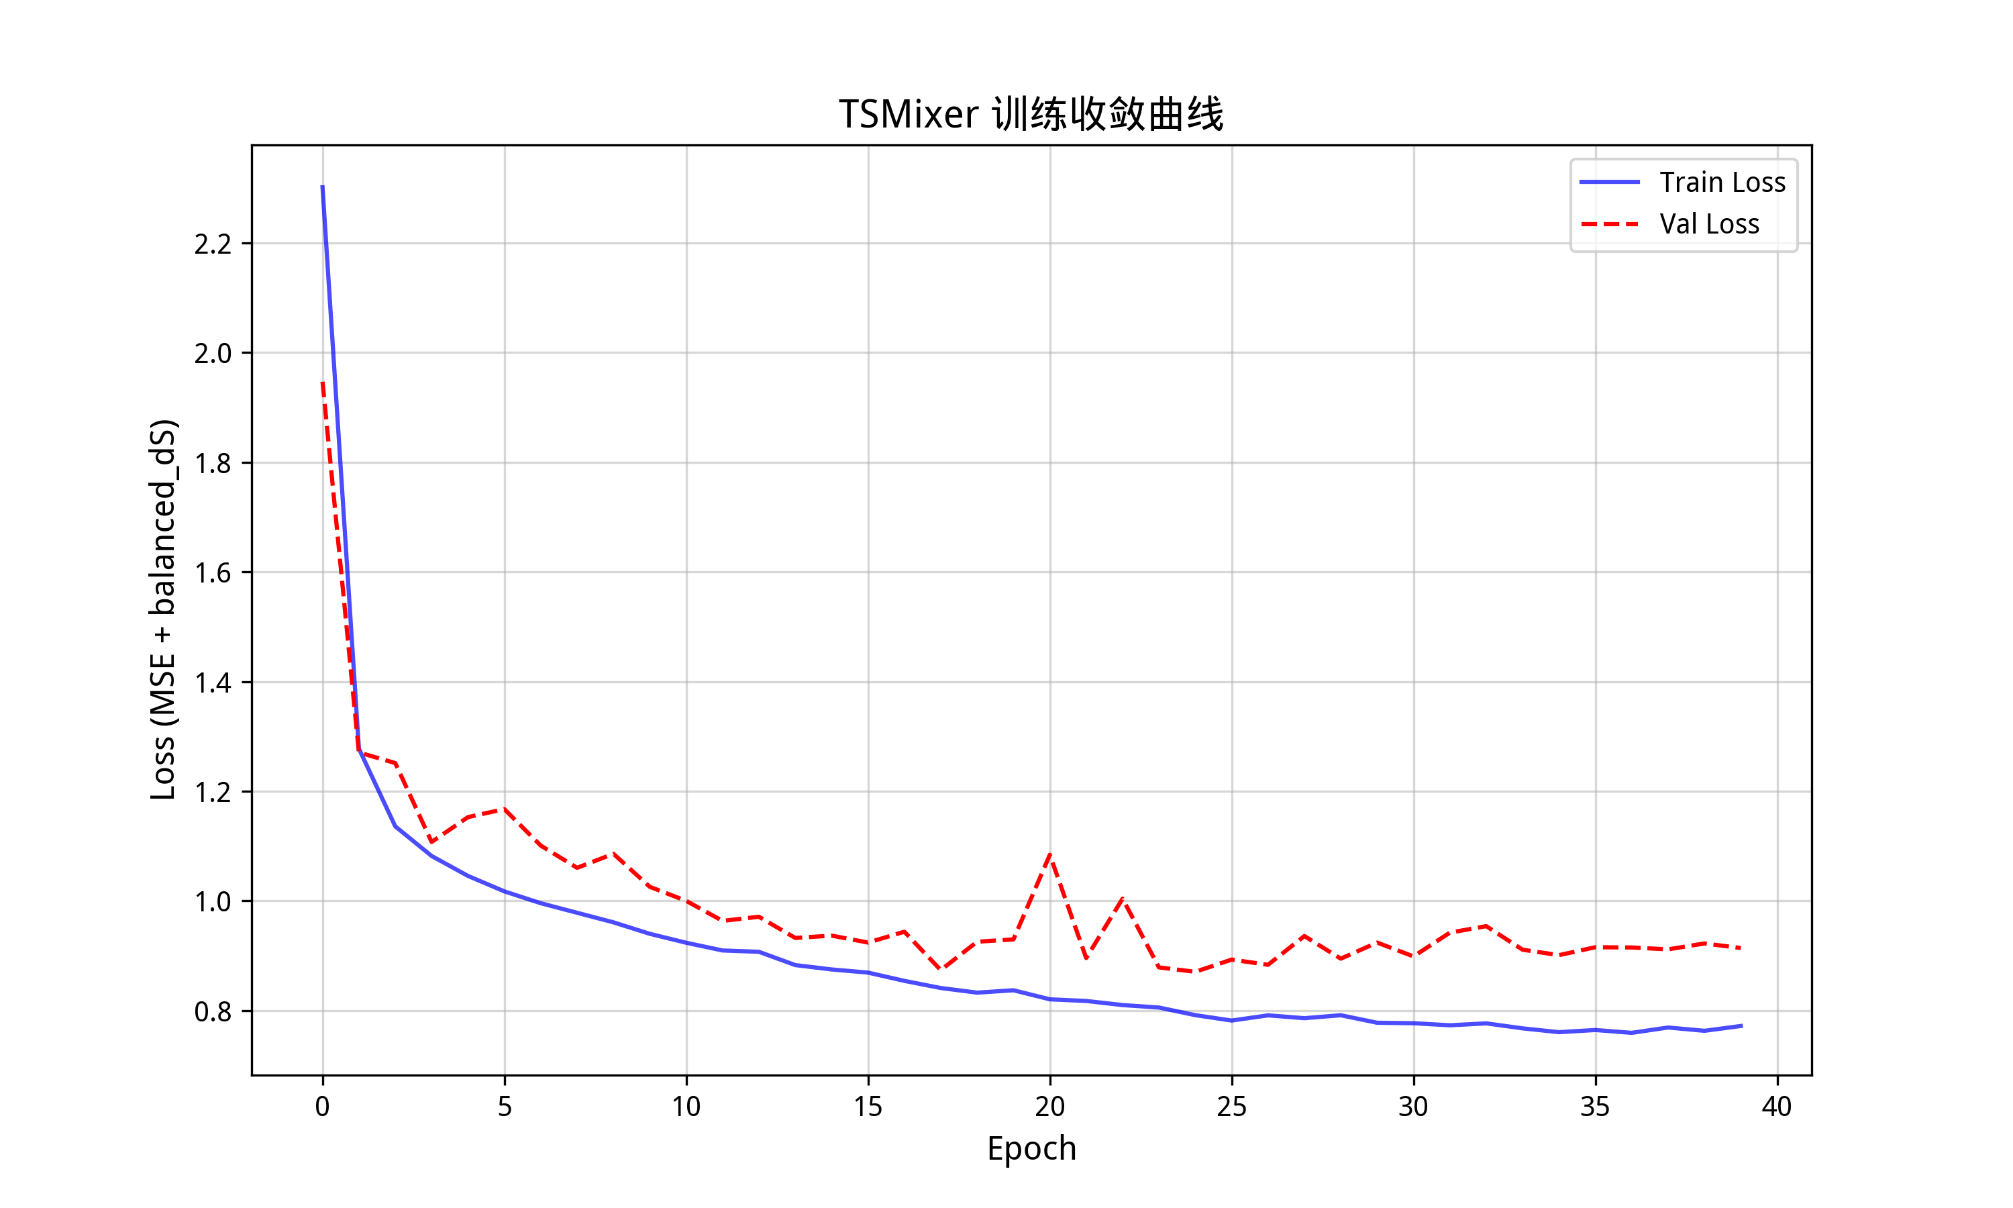
预测方法
收敛情况

Slide 16
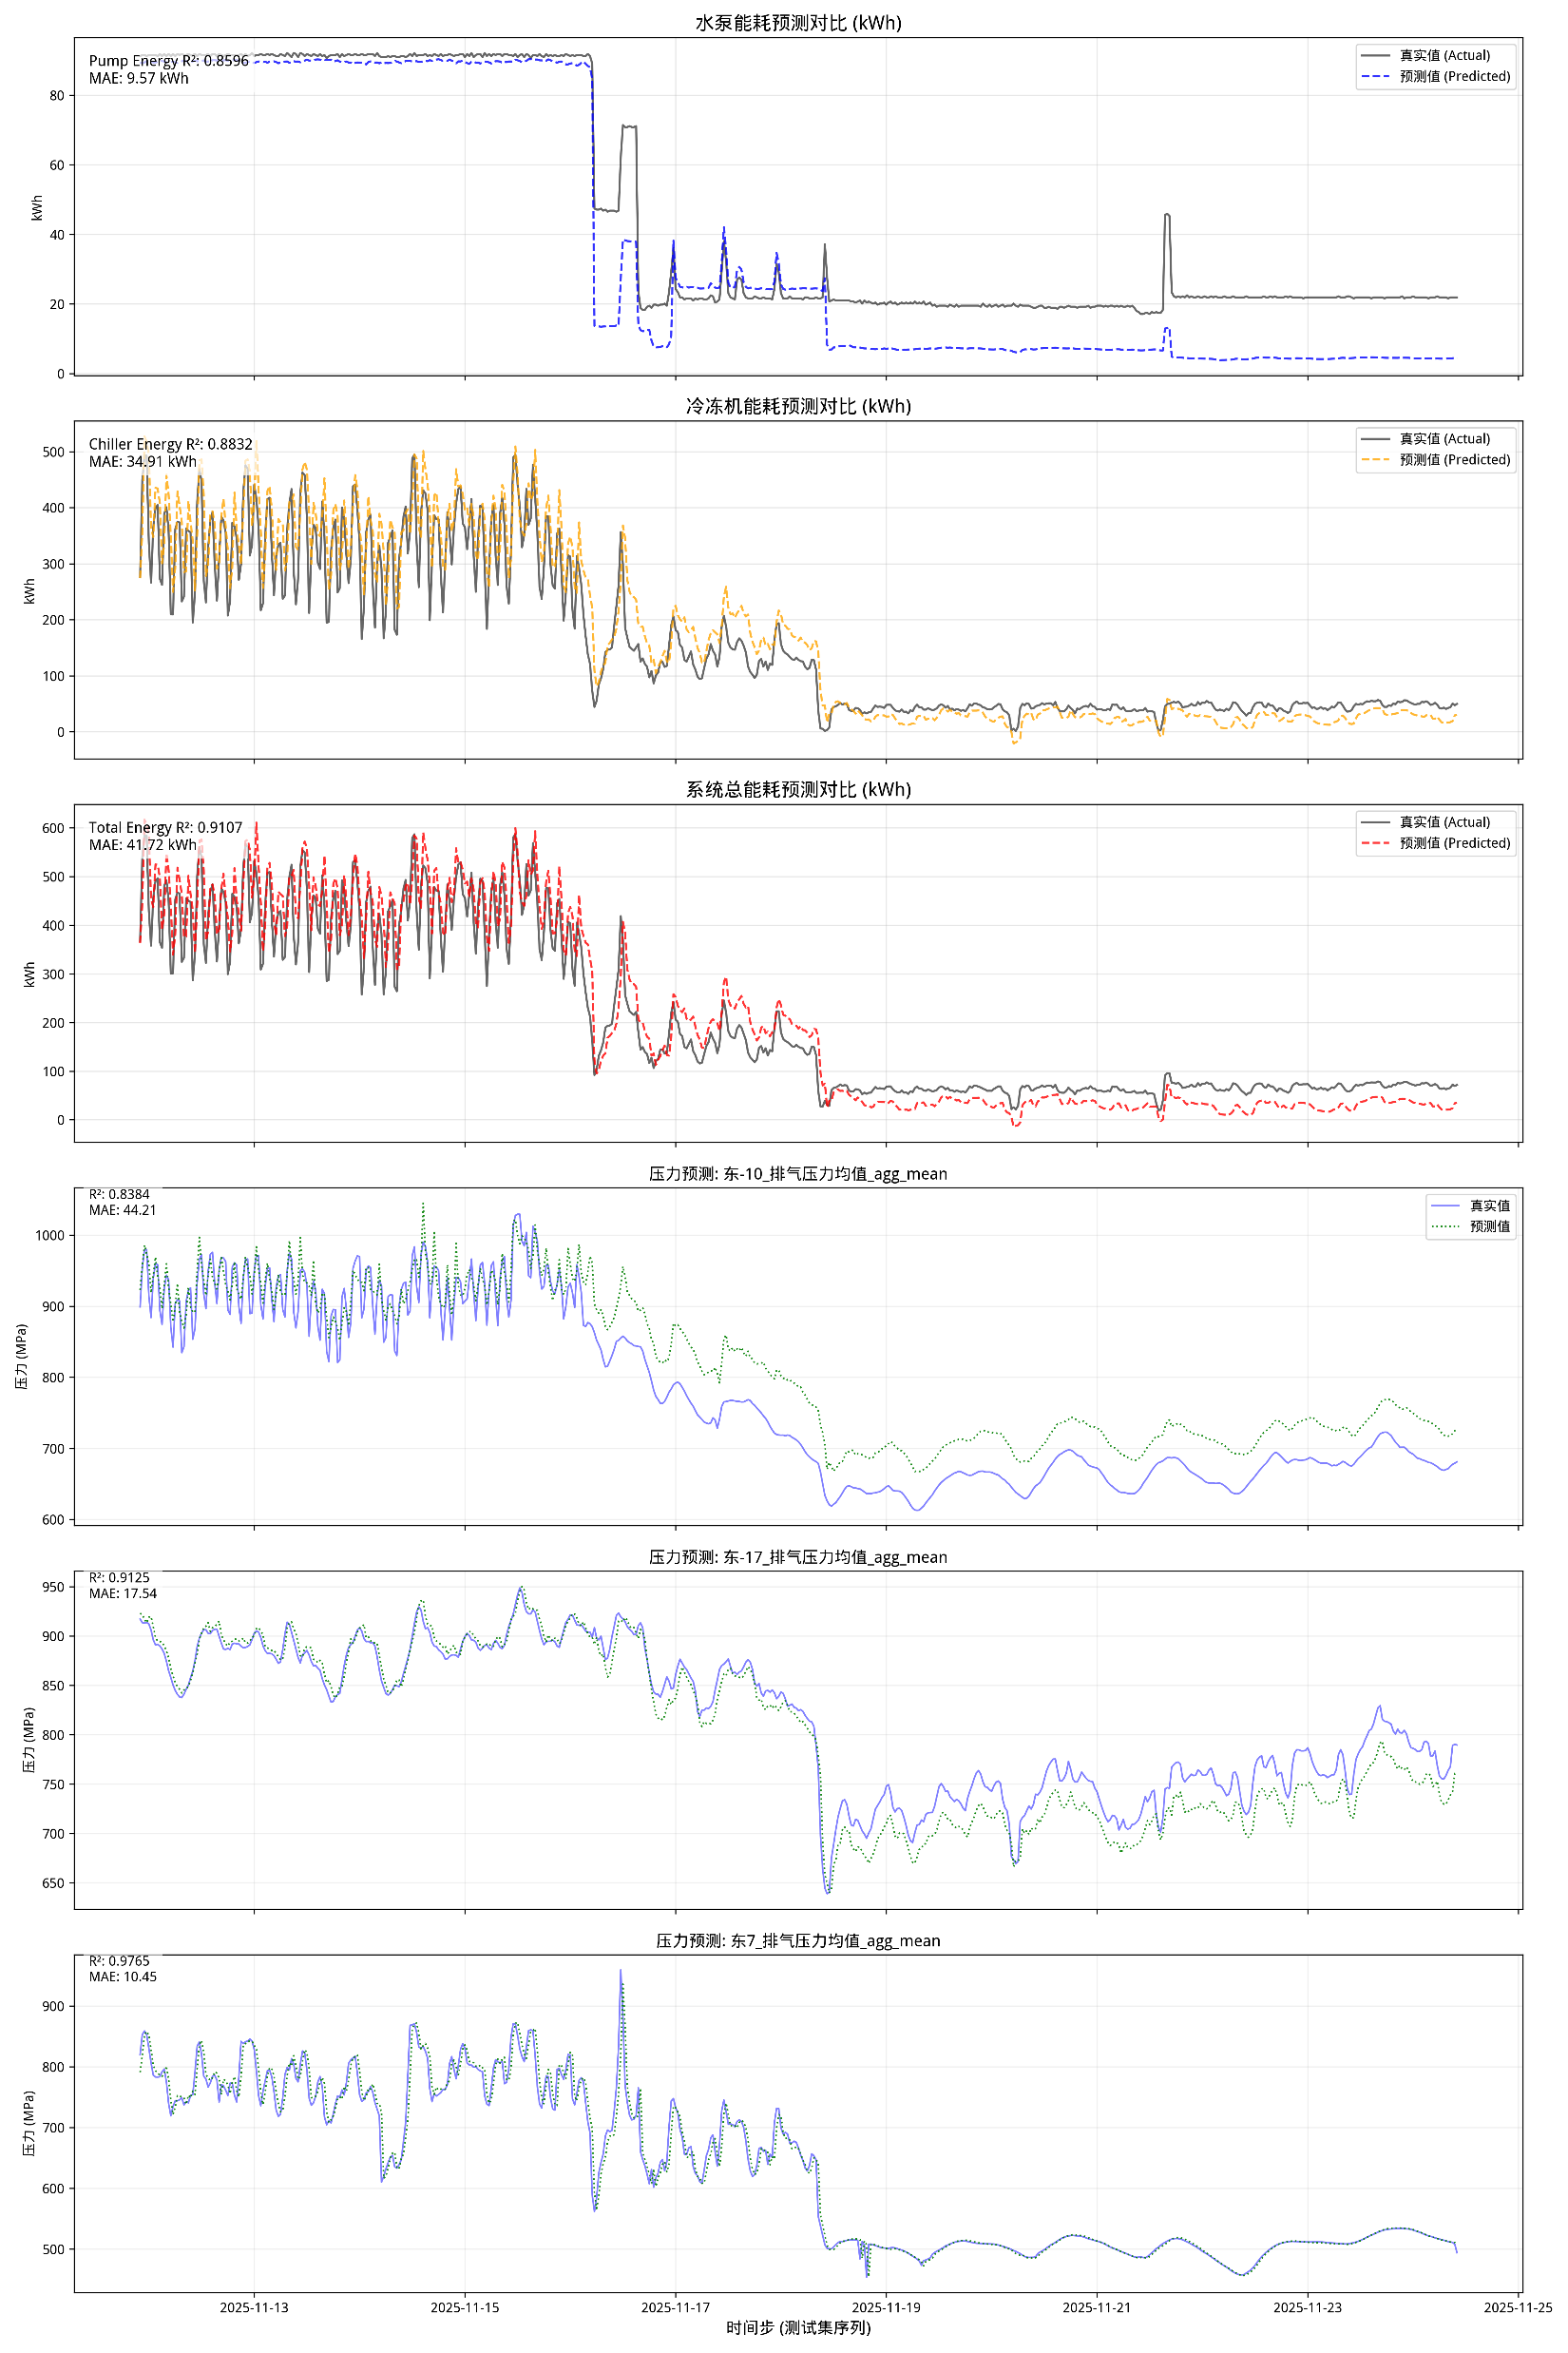
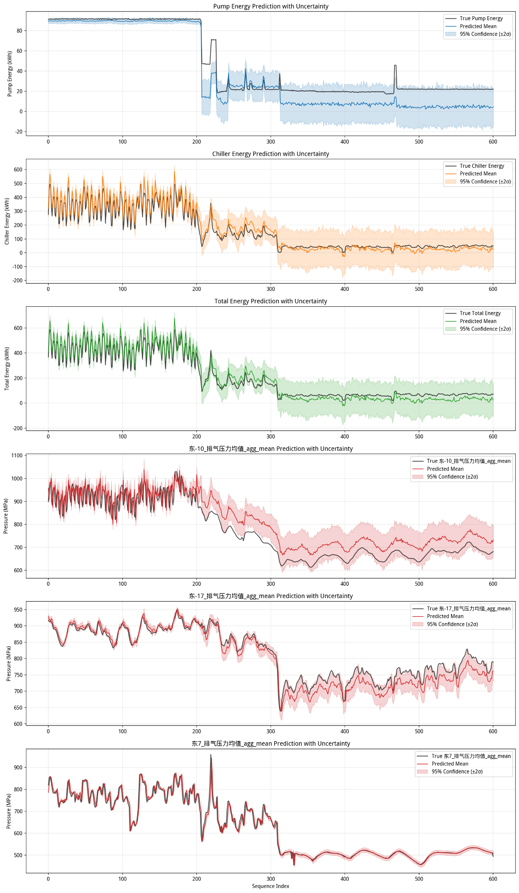
预测方法
预测情况

Slide 17
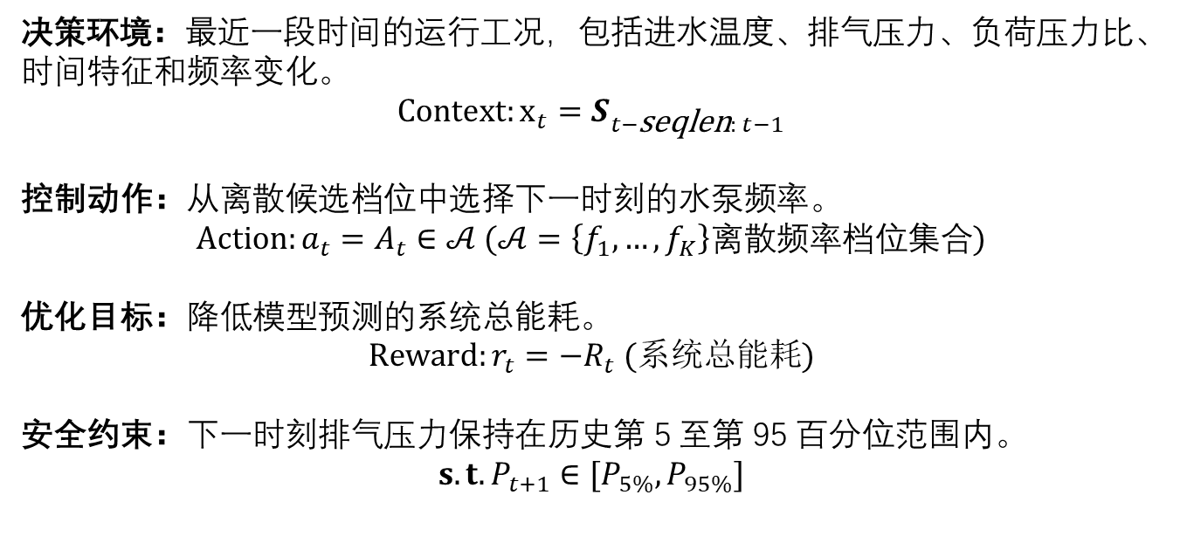
优化方法
上下文多臂赌博机策略CMAB
决策环境：最近一段时间的运行工况，包括进水温度、排气压力、负荷压力比、时间特征和频率变化。
$$Context:x_{t}=S_{t−\text{seqlen}: t−1}$$
控制动作：从离散候选档位中选择下一时刻的水泵频率。
$$Action:a_{t}=A_{t}∈𝒜 (𝒜=\left\{f_{1},…,f_{K}\right\}\text{离散频率档位集合})$$
优化目标：降低模型预测的系统总能耗。
$$Reward:r_{t}={−R}_{t} (系统总能耗)$$
安全约束：下一时刻排气压力保持在历史第 5 至第 95 百分位范围内。
$$s.t. P_{t+1}∈[P_{5\%}, P_{95\%}]$$

Slide 18
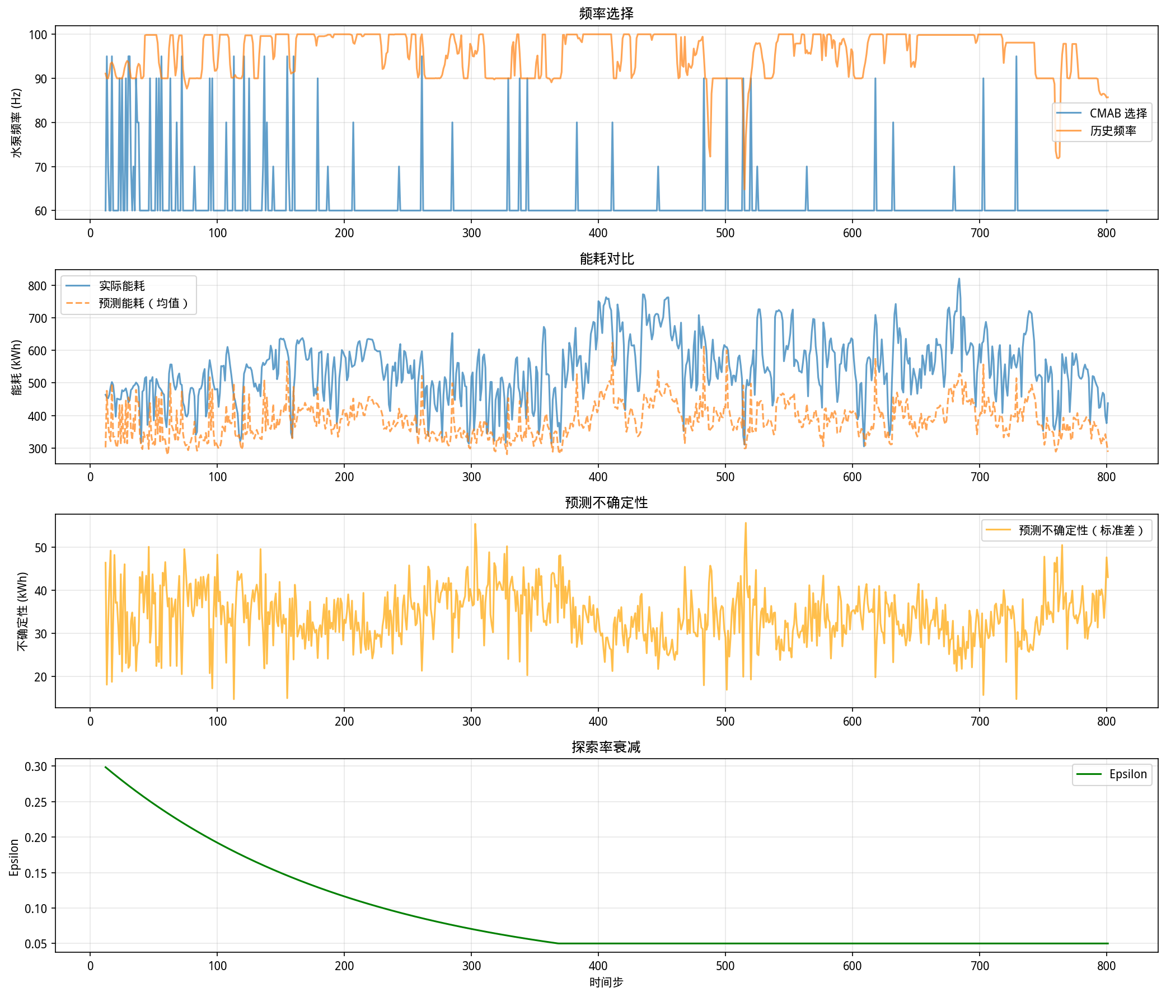
优化方法
离线策略评估
节能率11.37%
评估方式：以 TSMixer 预测能耗与排气压力，再由 CMAB 在离散频率中选择动作。结果来自历史工况上的离线反事实模拟，尚未经过现场测试，可能受分布偏移和模型不确定性影响。
下一步：在受控范围内开展线上 A/B 测试，以实测能耗验证策略，再确定上线范围。

